Slide 1
Algorithms
Advanced Python
Tree, Binary tree, Binary search tree

Slide 2
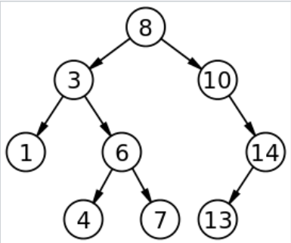
درخت
تعریف: به گراف همبند بدون دور، درخت گفته می شود.
مرور اصطلاحات درخت:
ریشه
فرزند
برگ
زیردرخت
عمق: تعداد اجداد
ارتفاع: طولانی ترین مسیر تا برگ
...

Slide 3
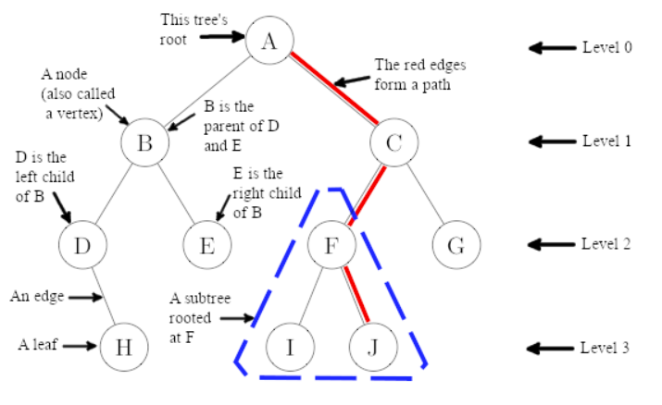

Slide 4
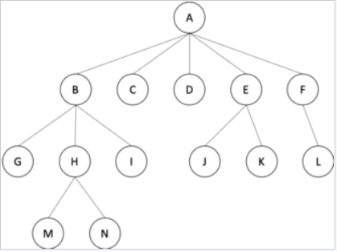
درخت kتایی، درخت دودویی(Binary Tree)
درخت kتایی:
به درختی گفته می شود که تعداد فرزندان هر راس حداکثر برابر با k باشد.
درخت دودویی:
به درخت 2تایی گفته می شود که هر کدام از یال های آن برچسب راست یا چپ دارند. به عبارت دیگر هر گره حداکثر یک گره راست و یک گره چپ دارد.

Slide 5
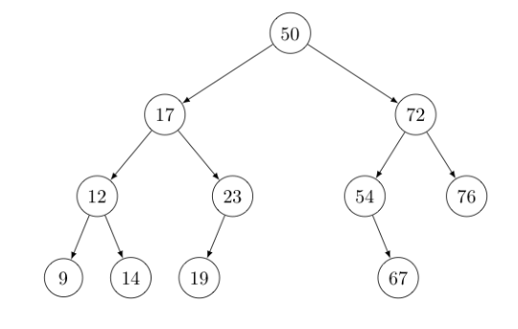
درخت دودویی جست و جو (Binary Search Tree)
فرض کنید می خواهیم اعدادی را داخل یک داده ساختار درختی ذخیره کنیم.
درخت دودویی جست و جو:
یک درخت دودویی است.
به ازای هر راس مانند x، مقدار x از تمام فرزندان چپ بزرگتر است
به ازای هر راس مانند x، مقدار x از تمام فرزندان راست کوچکتر است

Slide 6

عملیات تعریف شده در BST
فرض کنید n عدد را در یک BST ذخیره کرده ایم.
حذف کردن عددی دلخواه مانند x:
اردر زمانی؟
اردر زمانی در لیست؟
فرض کنید n عدد را در یک BST ذخیره کرده ایم.
درج کردن عددی دلخواه مانند x:
اردر زمانی؟
اردر زمانی در لیست؟
فرض کنید n عدد را در یک BST ذخیره کرده ایم.
پیدا کردن عددی دلخواه مانند x:
اردر زمانی؟
اردر زمانی در لیست؟

Slide 7
Let’s Code!

